Slide 1
WPF (1.3)
Взаимодействия с элементами управления

Slide 2
Основы взаимодействия

Slide 3
Основы взаимодействия
Атрибут (1)
задает имя так называемого Code-behind класса.
Атрибуты (2)
содержат описания того, какие XML-пространства имен используются в данном документе.

Slide 4
Основы взаимодействия
Атрибуты (3)
содержат описание некоторых свойств окна; здесь это заголовок, ширина и высота. Здесь все довольно просто.
StackPanel (4)
используется для обеспечения последовательного горизонтального (как в данном случае) или вертикального размещения дочерних элементов.

Slide 5
Основы взаимодействия
Текстовый блок (5)
Стандартный элемент управления, для статического текста
Кнопка (6)
Стандартный элемент управления, Описание кнопки задает ее имя подразумевает наличие обработчика события Click

Slide 6

Статический текст. Класс Label
Главной особенностью меток является поддержка мнемонических команд-клавиш быстрого доступа, которые передают фокус связанному элементу.

Slide 7
Кнопки: Button
Элемент управления Button является основным
компонентом пользовательского интерфейса, который может содержать
как простое содержимое, например, текст, так и сложное, например,
изображения и элементы управления Panel.

Slide 8
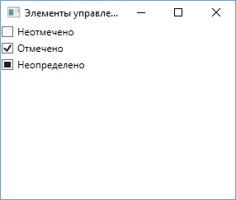
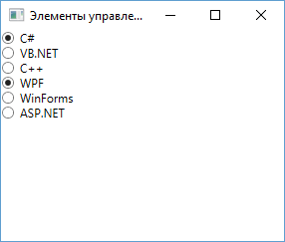
Кнопки: CheckBox и RadioButton

Slide 9
Кнопки: CheckBox и RadioButton
CheckBox(Свойства и события)
Свойство IsChecked может принимать значения true, false или null.
RadioButton (те же свойства и события)
Добавляет свойство GroupName, которое позволяет управлять расположением переключателей в группах.
События определенных состояний: Checked, Unchecked и Intermediate.

Slide 10
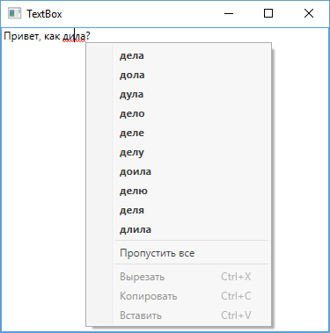
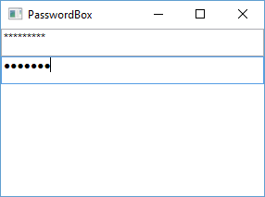
Текстовые поля TextBox, PasswordBox

Slide 11
TextBox (Свойства)
MaxLength
Можно задать предельное количество вводимых символов.
TextWrapping="Wrap"
Мы можем перенести непомещающийся текст на новую строку

Slide 12
TextBox (Свойства)
AcceptsReturn="True"
Что бы переводить по нажатию на клавишу Enter курсор на следующую строку
AcceptsTab="True"
Также мы можем добавить полю возможность создавать табуляцию с помощью клавиши Tab

Slide 13
TextBox (Свойства)
VerticalScrollBarVisibility и
НоrizontalScrollBarVisibility
Для отображения полос прокрутки
IsReadOnly="True"
Сделать текстовое поле недоступным для ввода

Slide 14
TextBox (Свойства)
SelectionStart, SelectionLength
SelectionText
Для выделения текста
SpellCheck.IsEnabled="True"
Встроенной поддержкой орфографии, но нужно явно указать язык проверки орфографии, например Language = “ru-ru”

Slide 15
PasswordBox (Свойства)
PasswordChar
Можно выбрать другую маску символов
MaxLength
Максимальное число символов в элементе PesswordBox

